Slide 1
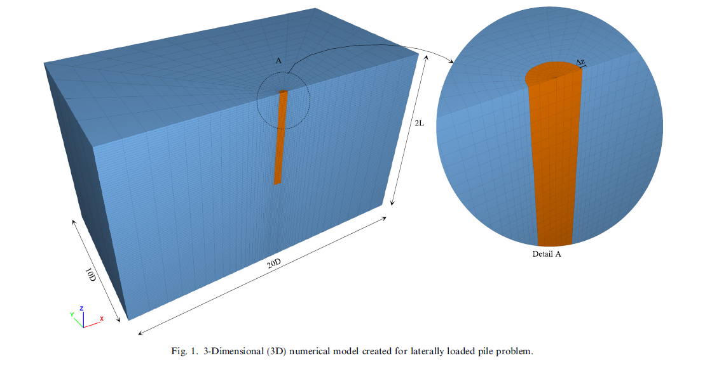
A new p-y model for soil-pile interaction analyses in cohesionless soil under monotonic loading
Kenshiro Itaki
DOI: https://doi.org/10.1016/j.sandf.2024.101441
Ozna Alver, E.Ece Eseller-Bayat
概要
p-y曲線の非線形式の提案はあるが，土の非線形性の寄与に関する研究は十分ではなかった．
数値解析により，単調載荷時の杭の挙動に対する新たなp-yモデルが提案されている．
モデルの妥当性は遠心実験と原位置試験により妥当性が検討されている．
新たに提案されたモデルは，土の非線形性を正確に考慮し，横方向の変位の推定を大幅に改善することができる．
手法・結果
FLAC^{3D}(Itasca Consulting Group, 2019)での数値解析を実施
HS-Smallモデルを用い土の非線形性を表現した
パラメータは実験室及び現場試験によって決定する．
荷重-変位挙動が試験結果と一致した．
杭の直径，土の相対密度はp_{u}値の増加に影響を与えたが，縦横比はあまり影響を与えなかった．
Winkler ばね法の効率を向上させ，大きな土の非線形性を確認できる．
コメント
提案されたモデルは，強調した条件を見ても全体の挙動を合理的な精度で捉えていた．
提案されたモデルと現場試験及び遠心実験の結果を比較していたため，妥当性がわかる．
Notes:
p-y曲線：杭の設計で用いられる．縦軸は載荷強度，横軸は横方向のたわみ
Winklerばね：隣り合うばねと相互作用しない独立したばね，杭の水平荷重による応力算定の際のモデル化に用いる．土の連続性は無視される．
New p-yモデルは初期剛性，土の抵抗の極限，非線形度のパラメータが含まれている．
FLACK^{3D} 有限差分法を用いた塑性大変形を含む種々の解析に対応可能なプログラム
https://www.engineering-eye.com/FLAC/ ，伊藤忠テクノソリューションズの科学・工学系サイト，プロダクト一覧，“FLACK/FLACK3D”，2024年4月9日閲覧
HS-Smallモデルは初期剛性と剛性の劣化の2つの剛性モデルを作用することでモールクーロンの欠点を補った．
参考文献の式が正確に決定されていれば解析結果は完全に一致していた可能性がある．論文内ではおおむね一致している．
P-y曲線は深さ0.5ｍの時解析と実験結果の土の極限抵抗値が一致した．より深い箇所では解析が大きなpu値を出した．→原位置では最大地面変位が0.05ｍであり，深部における土の極限水平抵抗に達するには不十分であったため．
解析は，大きな水平変位が発生したので現場と異なった結果が出ている．
極限抵抗値は杭の直径に対して敏感である．→杭の直径が大きくなると土の極限抵抗値に達するのに必要な水平変位も大きくなる．
杭の直径が小さい場合縦横比はpu値に対して影響を与えるが直径が大きい場合は影響がほとんどない．→実務では重要な差ではない．
土の相対密度が大きくなるとpu値は著しく増加する
予測の精度を向上させるには土壌特性をより正確に推定する必要がある．
静的p-y曲線は非線形効果をより包括的に考慮すると，大きな荷重下で変位を予測する際，著しい向上をもたらすが非常に小さい場合はAPIの方が優れた応答を示している．

